Slide 1
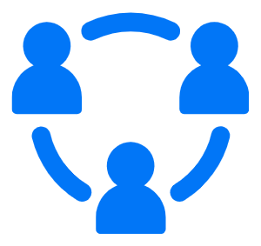


Dashboard Gestão de Pessoas
O objetivo do dashboard é monitorar o quadro de funcionários para ter melhor controle da rotatividade do pessoal, do custo da mão de obra, entre outros indicadores. A seguir a análise das informações de contratações, demissões, horas extras, turnover, absenteísmo e retenção.
ACESSAR

Slide 2

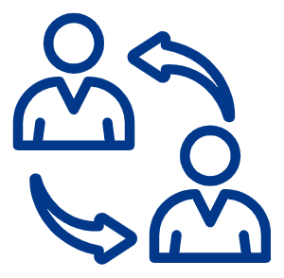
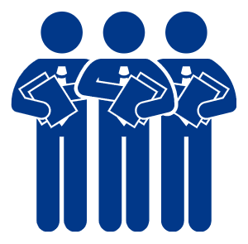
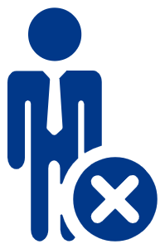



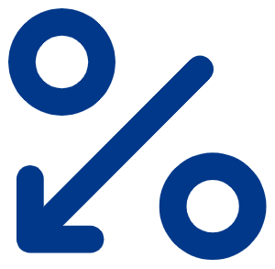
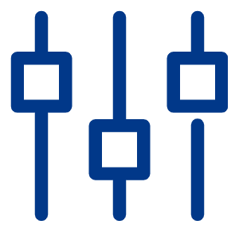


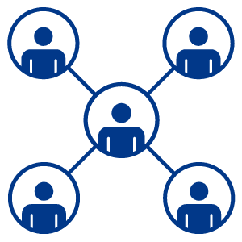
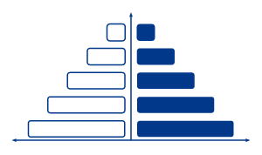

MENU
DASHBOARD
z
z

Slide 3
z
z

Slide 4
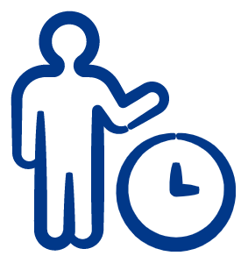

z
z

